Slide 1

NHÓM 14 TRÍ TUỆ NHÂN TẠO
Nguyễn Trần Trọng Tín - N20DCCN065
Đặng Khắc Toản – N20DCCN067

Slide 2
Support Vector Machine (SVM)

Slide 3
Nội dung chính
I.Tại sao lại sử dụng thuật toán SVM để phân lớp dữ liệu?
II. Thuật toán Support Vector Machine (SVM)
1. Định nghĩa
2. Phân loại
3. Cơ sở lí thuyết
4. Xây dựng bài toán tới ưu cho SVM
5. Ưu nhược điểm của thuật toán SVM
III.Ứng dụng của SVM

Slide 4
I.Tại sao lại sử dụng thuật toán SVM để phân lớp dữ liệu ?
SVM rất hiệu quả để giải quyết bài toán dữ liệu có số chiều lớn
SVM giải quyết vấn đề overfitting rất tốt (dữ liệu có nhiễu và tách dời nhóm hoặc dữ liệu huấn luyện quá ít)
Là phương pháp phân lớp nhanh
Có hiệu suất tổng hợp tốt và hiệu suất tính toán cao.

Slide 5
II.Thuật toán SVM
1.Định nghĩa:
- Là phương pháp dựa trên nền tảng của lý thuyết thống kê nên có một nền tảng toán học chặt chẽ để đảm bảo rằng kết quả tìm được là tối ưu
- Là thuật toán học giám sát (supervied
learning) được sử dụng cho phân lớp dữ liệu.
- Là 1 phương pháp thử nghiệm,đưa ra 1 trong những phương pháp mạnh và chính xác nhất trong số các thuật toán nổi tiếng về phân lớp dữ liệu

Slide 6
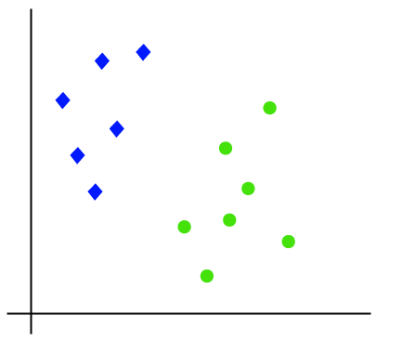
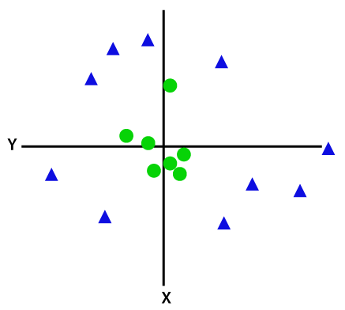
II.Thuật toán SVM
2. Phân loại:
Linear SVM
Non-Linear SVM

Slide 7
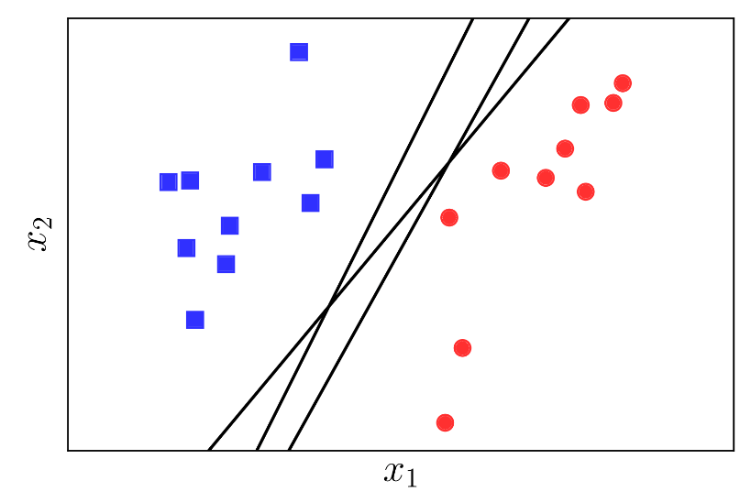
II.Thuật toán SVM
3. Cơ sở lí thuyết:
Phương pháp SVM là tìm một siêu phẳng (hyperplane) để phân tách các điểm dữ liệu
Siêu phẳng này sẽ chia không gian thành các miền khác nhau và mỗi miền sẽ chứa một loại dữ liệu
Vấn đề đặt ra ở đây đó là có rất nhiều siêu phẳng. Vậy ta nên chọn cái nào sẽ là tối ưu?

Slide 8
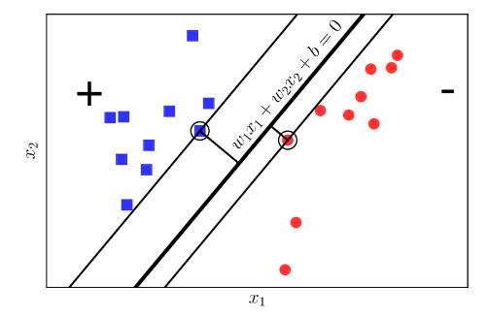
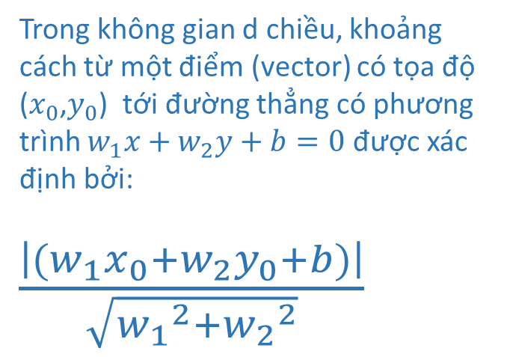
II.Thuật toán SVM
3. Cơ sở lí thuyết:
Khoảng cách 1 điểm đến 1 mặt phẳng
Trong không gian d chiều, khoảng cách từ một điểm (vector) có tọa độ ($x_{0}$,$y_{0}$) tới đường thẳng có phương trình $w_{1}x+w_{2}y+b=0$ được xác định bởi:
$\frac{\left|(w_{1}x_{0}+w_{2}y_{0}+b)\right|}{\sqrt{{w_{1}}^{2}+{w_{2}}^{2}}}$

Slide 9
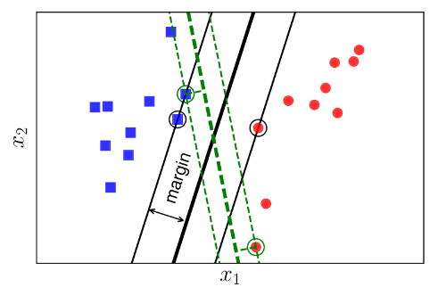
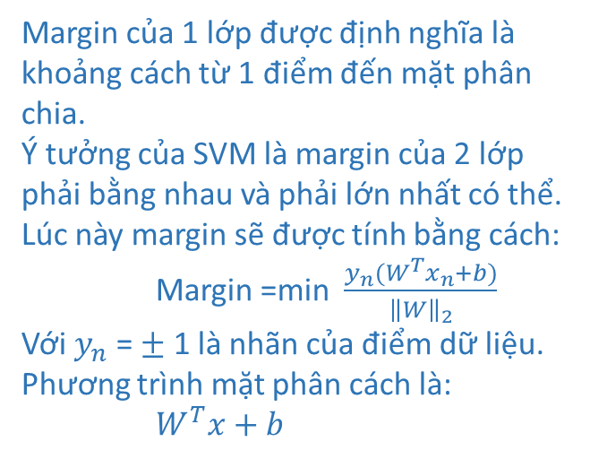
II.Thuật toán SVM
3. Cơ sở lí thuyết:
Margin
Margin của 1 lớp được định nghĩa là khoảng cách từ 1 điểm đến mặt phân chia.
Ý tưởng của SVM là margin của 2 lớp phải bằng nhau và phải lớn nhất có thể.
Lúc này margin sẽ được tính bằng cách:
Margin =min $\frac{y_{n}(W^{T}x_{n}+b)}{{\left\|W\right\|}_{2}}$
Với $y_{n}$ = $±$ 1 là nhãn của điểm dữ liệu.
Phương trình mặt phân cách là: $W^{T}x+b$

Slide 10
II.Thuật toán SVM
3. Cơ sở lí thuyết:
Margin
Việc margin rộng sẽ mang lại hiệu ứng phân lớp tốt hơn. Vì sự phân chia giữa 2 lớp là rõ ràng hơn
Bài toán tối ưu trong SVM chính là đi tìm đường phân chia sao cho Margin giữa 2 lớp là lớn nhất

Slide 11
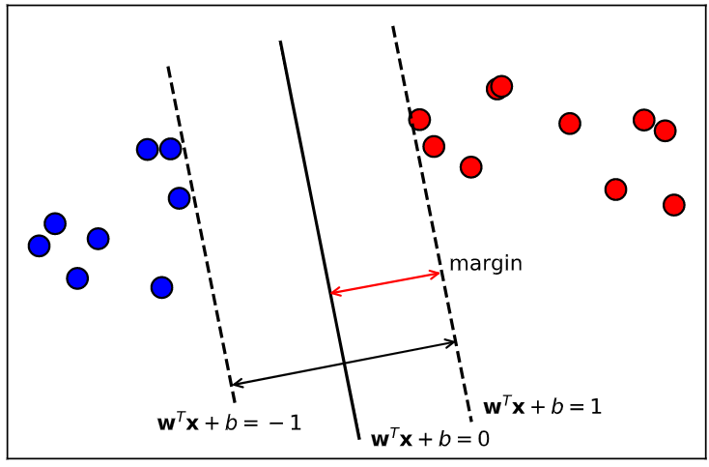
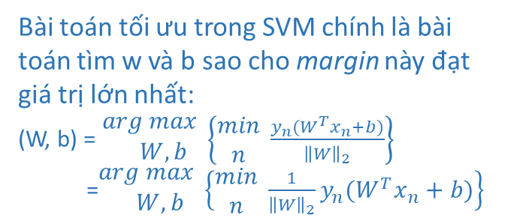
II.Thuật toán SVM
4. Xây dựng bài toán tối ưu cho SVM:
Đối với tập dữ liệu phân chia tuyến tính (linear SVM)
Bài toán tối ưu trong SVM chính là bài toán tìm w và b sao cho margin này đạt giá trị lớn nhất:
(W, b) = $\begin{matrix}arg max \\ W, b\end{matrix}\left\{\begin{matrix}min \\ n\end{matrix} \frac{y_{n}(W^{T}x_{n}+b)}{{\left\|W\right\|}_{2}}\right\}$
=$\begin{matrix}arg max \\ W, b\end{matrix}\left\{\begin{matrix}min \\ n\end{matrix} \frac{1}{{\left\|W\right\|}_{2}}y_{n}(W^{T}x_{n}+b)\right\}$

Slide 12
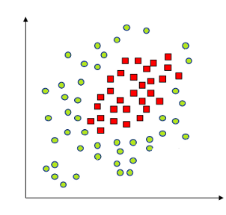
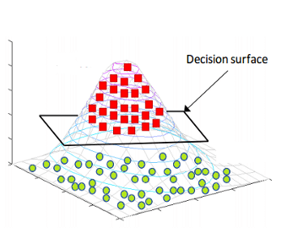
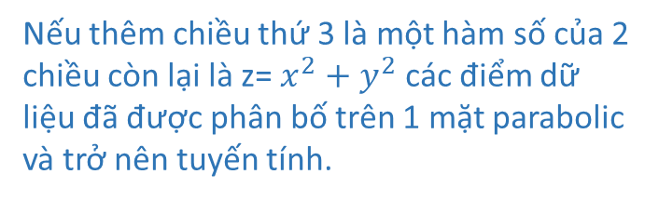
II.Thuật toán SVM
4. Xây dựng bài toán tối ưu cho SVM:
Đối với tập dữ liệu phân chia không tuyến tính (non-linear SVM)
Dữ liệu 2 lớp không phân biệt tuyến tính trong không gian 2 chiều
Nếu thêm chiều thứ 3 là một hàm số của 2 chiều còn lại là z= $x^{2}+y^{2}$ các điểm dữ liệu đã được phân bố trên 1 mặt parabolic và trở nên tuyến tính.

Slide 13
II.Thuật toán SVM
4. Xây dựng bài toán tối ưu cho SVM:
Ưu điểm | Nhược điểm
• Tính toán hiệu quả trên các tập dữ liệu lớn. • Xử lý trên không gian số chiều cao • Tiết kiệm bộ nhớ • Tính linh hoạt | • Trong trường hợp số lượng thuộc tính (p) của tập dữ liệu lớn hơn rất nhiều so với số lượng dữ liệu (n) thì SVM cho kết quả khá tồi • Chưa thể hiện rõ tính xác suất

Slide 14
III. Ứng dụng
Face detection(nhận diện khuôn mặt).
Text and hypertext categorization(Phân loại văn bản và siêu văn bản)
Classification of images(phân loại hình ảnh).
Handwriting recognition(nhận dạng chữ viết tay)

